Slide 1
安全测试
2021.11

Slide 2
CONTENTES
目录
01
渗透测试是什么
COMPANY INTRODUCTION
02
漏洞分类
TEAM INTRODUCTION
03
案例分享
DEVELOPMENT HISTORY

Slide 3
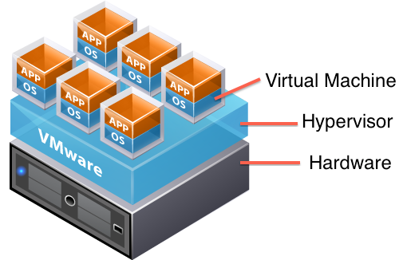
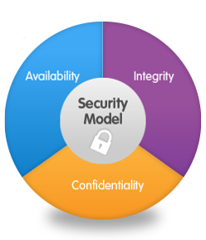
CIA三原则
知篡改【比对】
不泄露
【鉴权】
总在线【容错】
Notes:
信息系统安全三原则：保密性、完整性、可用性。云主机安全包括：数据防泄漏、防篡改、防丢失，措施是加密、签名校验、备份演练。

Slide 4
渗透测试
渗透测试是指渗透人员在不同的位置（比如从内网、从外网等位置）利用各种手段对某个特定网络进行测试，以期发现和挖掘系统中存在的漏洞，然后输出渗透测试报告，并提交给网络所有者。网络所有者根据渗透人员提供的渗透测试报告，可以清晰知晓系统中存在的安全隐患和问题。
1. Confidenciality 隐私性
查看到别人的订单，地址
2. Integrity 完整性
丢包，删文件，文件覆盖
3. Availability 可用性
APP崩了

Slide 5

系统漏洞
01
PART.

Slide 6
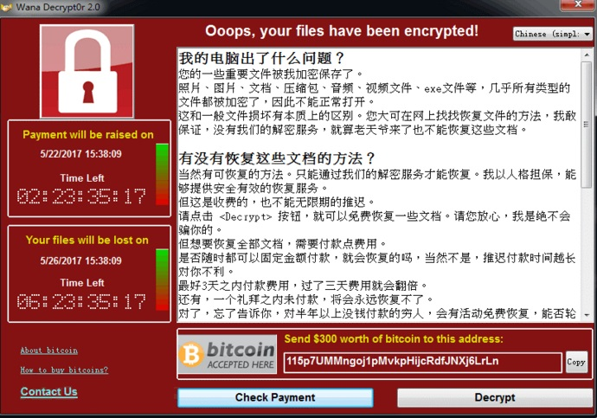
PART.

Slide 7
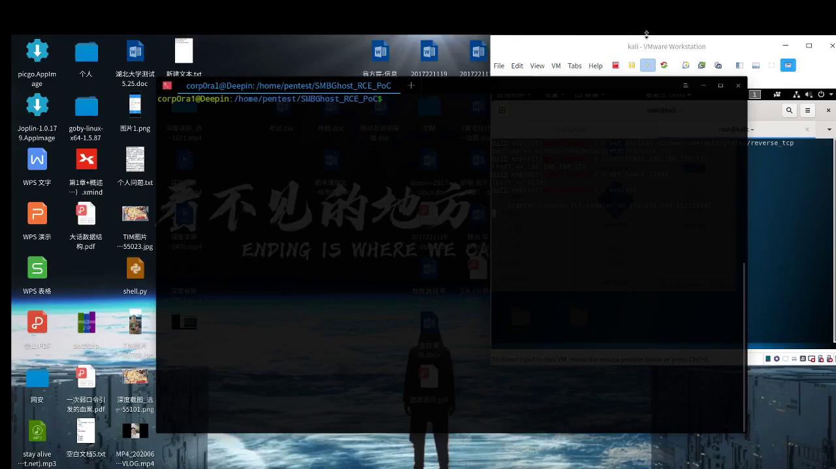
Windows漏洞

Slide 8

服务漏洞
02
PART.

Slide 9
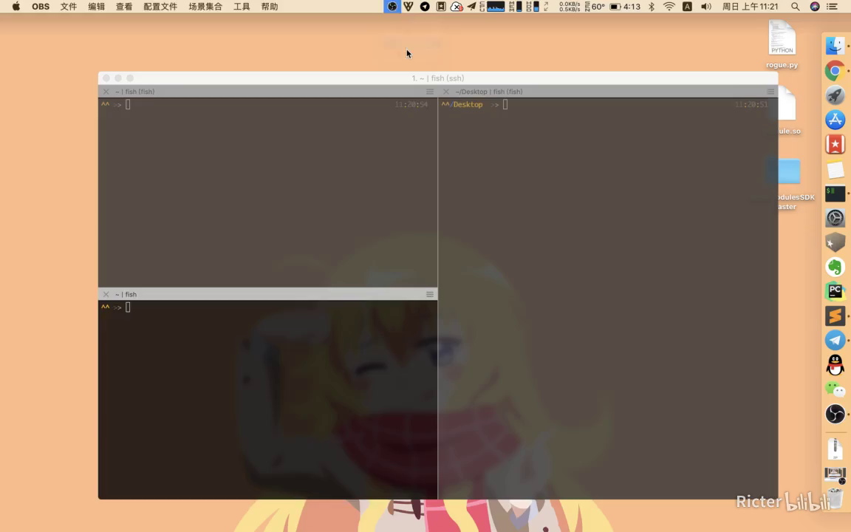
redis漏洞

Slide 10

框架漏洞
03
PART.

Slide 11
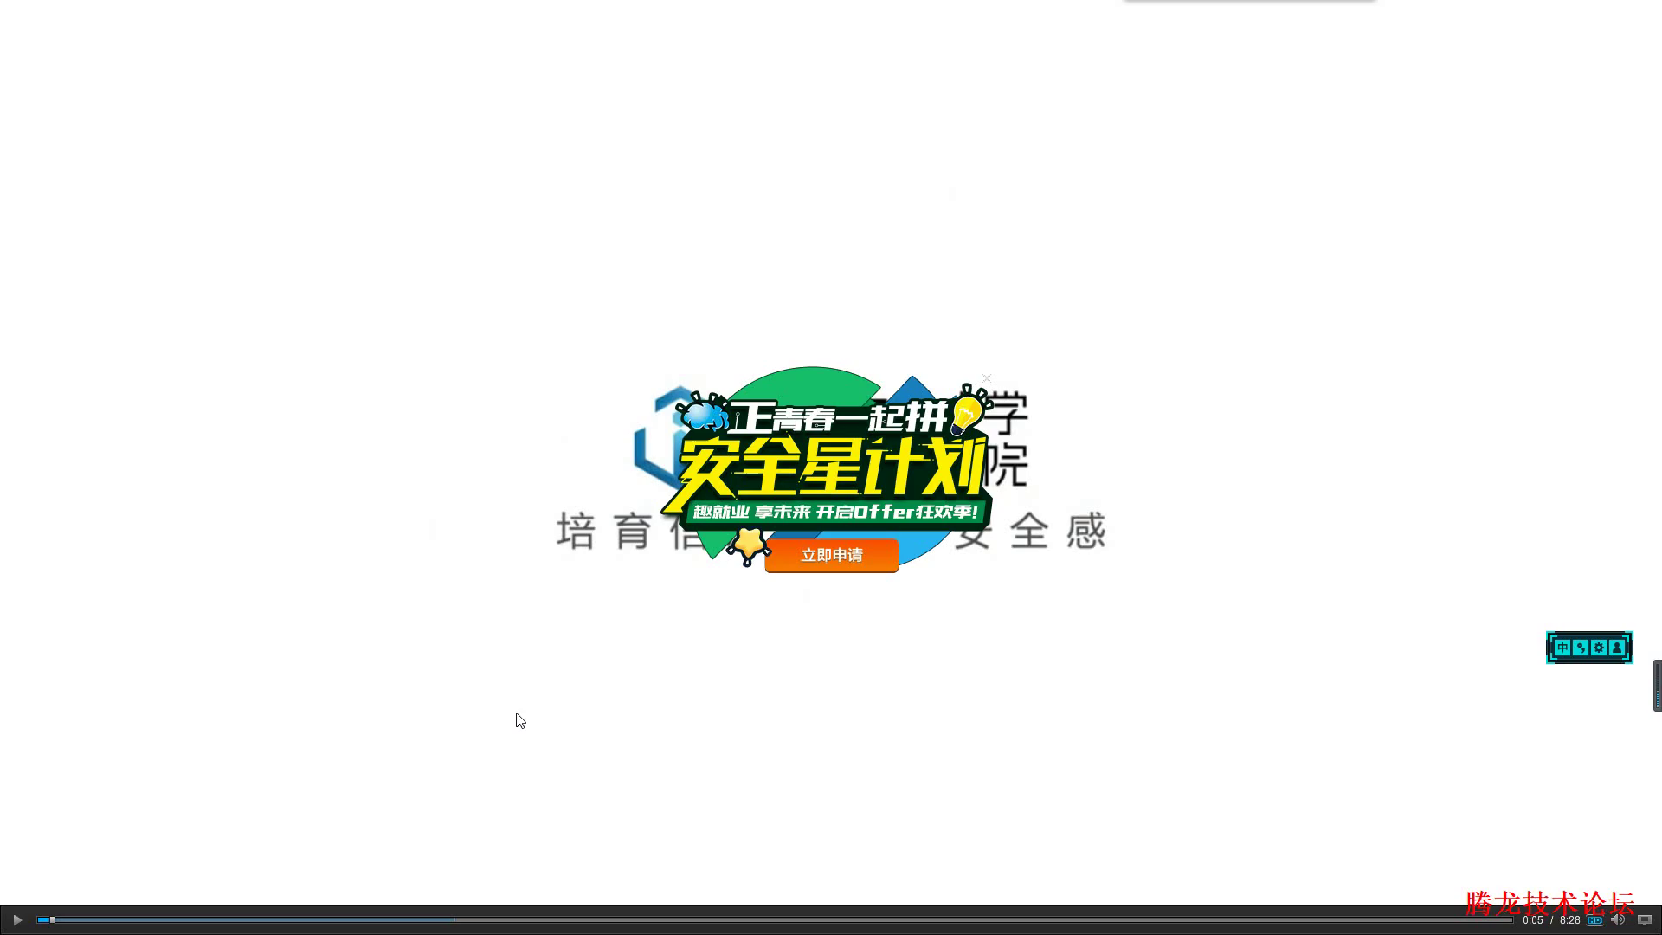

Slide 12
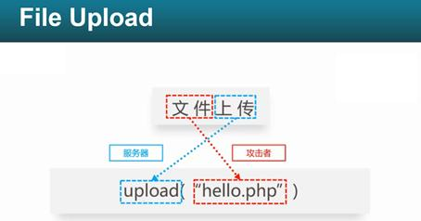
上传漏洞
04
PART.

Slide 13
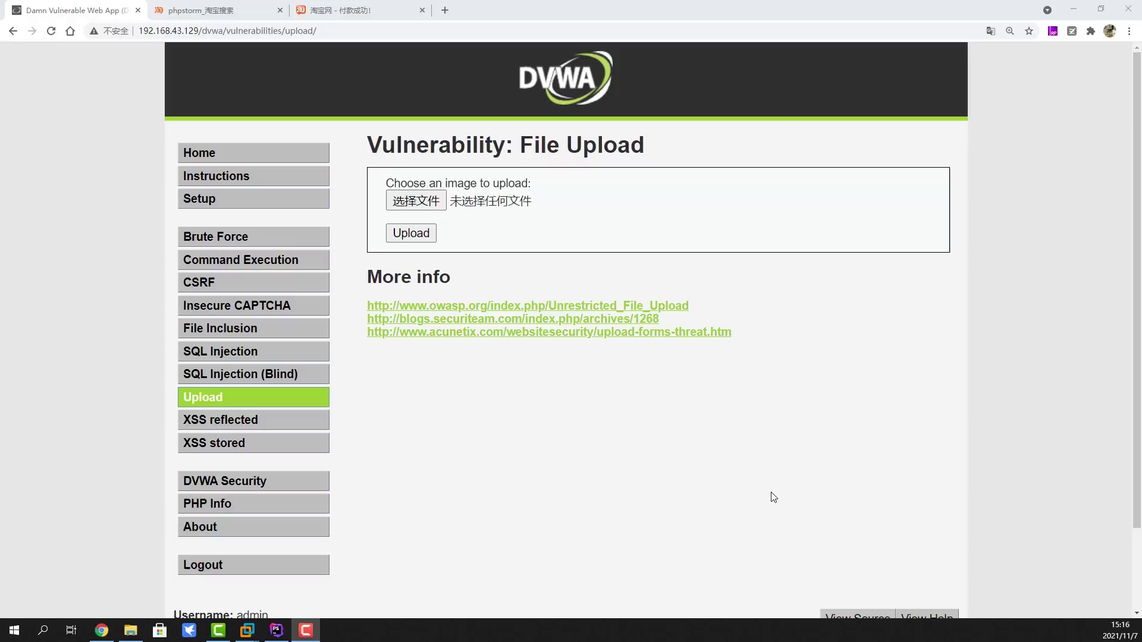

Slide 15
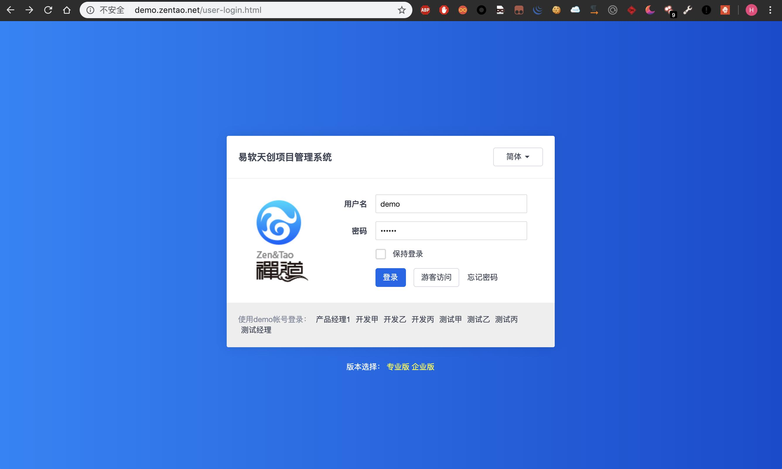
通用系统漏洞
04
PART.

Slide 16


Slide 17
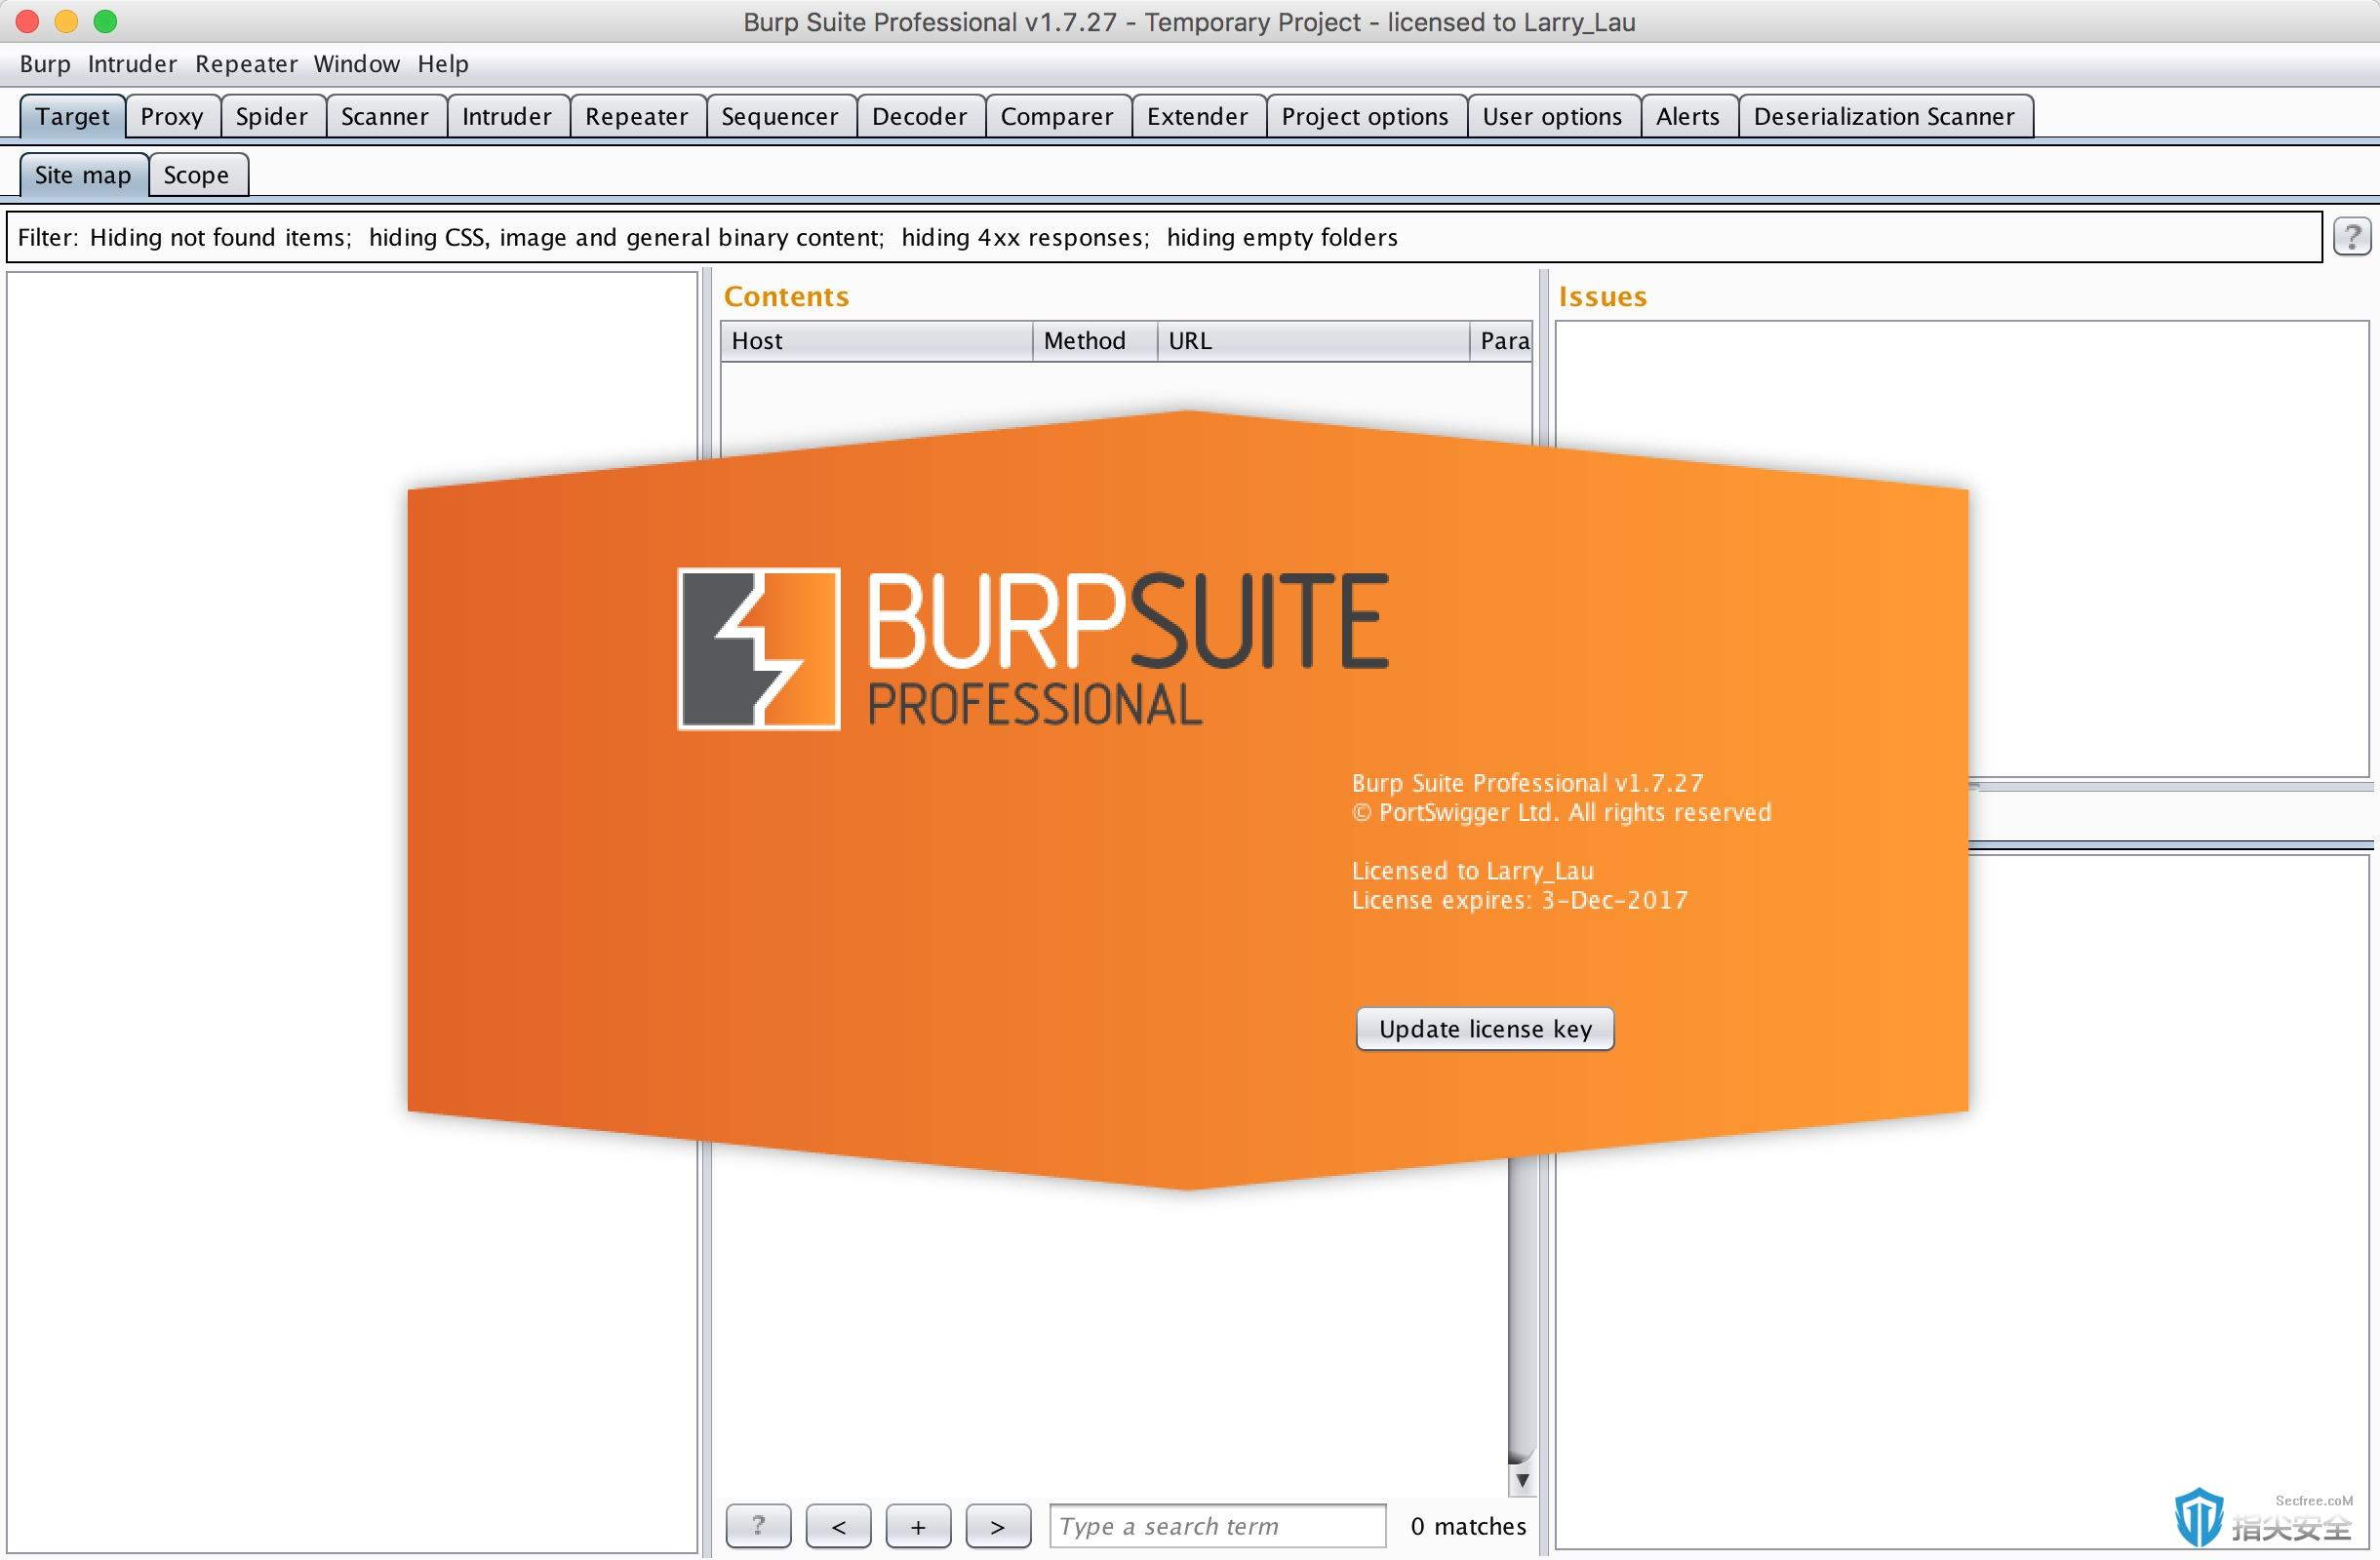
应用安全问题
05
PART.

Slide 18
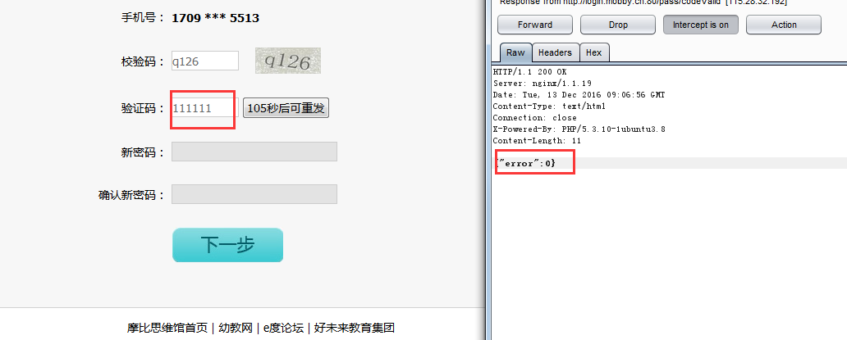
登录验证

Slide 19
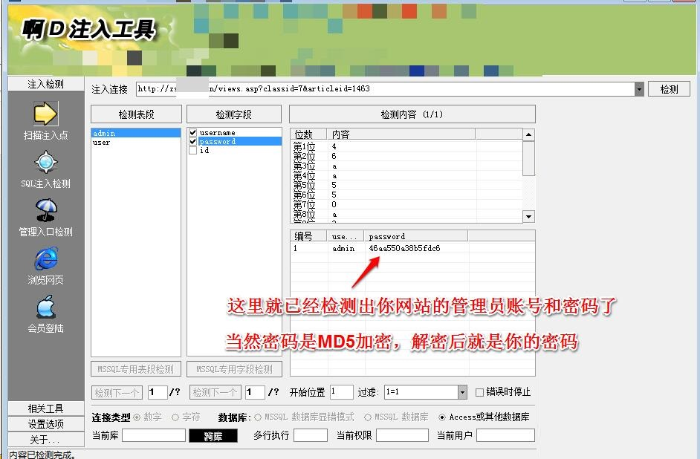

Slide 20
burp使用演示
禅道漏洞

Slide 21
Thanks
单击此处添加副标题内容

